Slide 1
ANAACO Group
Aria Naft Azar Apadana

Slide 2
Automatic Trash Rack Include control system-Recycling-App controller
Anaa Robot
Automatic Trash Rack Include control system-Recycling-App controller
The Anaaco intelligent robot is used to collect, separate and recycle metallic and non-metallic recyclable objects in streams and canals.
Specifications:
Solar Energy
Automatic Control
Mobile Software
Applications:
In waste, recycling and municipalities departments and environment
Industrial uses:
In fluid channels, industries and in factories

Slide 3
Porous Sponge Pipes were originally produced for agripurposes, but have expanded their applications over the years in a variety of fields
Agri Pipe(Air, Water,…)

Slide 4
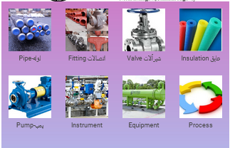
Trading- Other Products
Pipe & Fitting…
Valve, Flange…
Equipments and Instruments
Coating material: Warp- Primer
Polyethylene(Polymer) Pipe , Fitting ,Valve-Porous Pipe
4/12
Notes:
از خطای انسانی تعاریف گوناگون ارایه شده است که به
سه مورد اشاره می شود:
یک تصمیم یا رفتار نامناسب که بتواند از اثر بخشی،
ایمنی یا عملکرد سیستم بکاهد.
رفتاری که از یک فرد سر می زند، ولی فرد قصد انجام آن را نداشته است و نیز از نظر مقررات یا یک مشاهده گر پسندیده و مطلوب نیست و یا اینکه آن رفتار موجب شود یک وظیفه یا یک سیستم به شکلی تبدیل شود که از حدود پذیرفته شده فراتر رود.
مجموعه ای از اعمال انسانی که از هنجارها، حدود و استانداردهای از قبل تعریف شده، طبیعی و قابل قبول تخطی می نمایند.

Slide 5
Products
انواع خطاها
Base Oil
Gasoline Engine Oil
Diesel Engine Oil
Unsaturated Polyester Resin
5/12
Notes:
خطای ناشی از فراموشی فرد
از ساده ترین خطاهایی که در بین انسانها متداول است
خطای ناشی از عادت
دراثر تکرار و روزمره گی ایجاد میشود ومنشا آن خطای ذهنی است.
خطای توصیفی
خطاهایی که از توصیف ویاتوضیحات اشتباه حاصل می گردد.
خطای مشتق از داده ها
خطاهایی که از مجموعه اطلاعات نادرست نشات می گیرند.
خطای فعال شدن موارد مشابه
خطاهایی که ناشی از تشابه وهمانندی درهمه زمینه ها حاصل می شود.مانند تشابه رنگها وشکلها که خطای دید راحاصل میکند.
خطای وضعیتی: خطاهایی که ناشی از قرارگرفتن در موقعیت خاصی اتفاق می افتد.

Slide 6
Material
Industrial
Irrigation and water
Building
Export
Material
Import
6 /12
Notes:
کم تجربه گی افراد ,استرس , خستگی , محیط پیرامون , آموزش وپیچیدگی اجزا
عوامل خطا ساز در عملکرد انسانهامیباشند.
تجربه: منظور از این عامل آموخته های عملی اپراتور ها در کار با سیستم مورد مطالعه است.
استرس: فشارهای وارده بر اپراتور جهت انجام کار صحیح، دقیق و ایمن باعث ایجاد استرس شده که آنهم به نوبه خود بر احتمال وقوع خطای انسانی می افزاید.
خستگی: خستگی جسمانی در اثر فاکتورهایی نظیر کمبود خواب و استراحت، تنوع وظایف و کم بودن زمان استراحت بین شیفتهای کار و غیره بوجود آید که می تواند بر نرخ خطاهای انسانی بیفزاید.
محیط: شرایط فیزیکی (درجه حرارت، درصد رطوبت، روشنایی، کیفیت هوای محیط کار و غیره) که اپراتور تحت آن شرایط فعالیت می نماید می تواند بر احتمال بروز خطاهای تأثیر بگذارد. همچنین محیط اجتماعی و فرهنگی نامناسب (برای مثال در جائیکه تشریک مساعی و همکاری وجود نداشته و روحیه کاری پائین باشد) نیز بر روی احتمال وقوع خطاهای انسانی مؤثر خواهد بود.
آموزش: این فاکتور نشاندهنده کمیت و کیفیت آموزشهای است که اپراتور تحت یک سیستم ویژه دریافت کرده است.
پیچیدگی: اندازه سیستم و یا تعداد مواردی که لازم است مشاهده، کنترل و مورد توجه قرار گیرند در بروز خطاهای انسانی نقش کلیدی را بازی می کنند. در واقع پیچیدگی با توجه به تعداد موارد، اهداف، نشانگرها، موارد پیش بینی شده در چک لیستها و یا قطعات و تجهیزاتی که باید بعنوان بخشی از فرایند مورد بررسی قرار گیرند تعیین می شود.

Slide 7
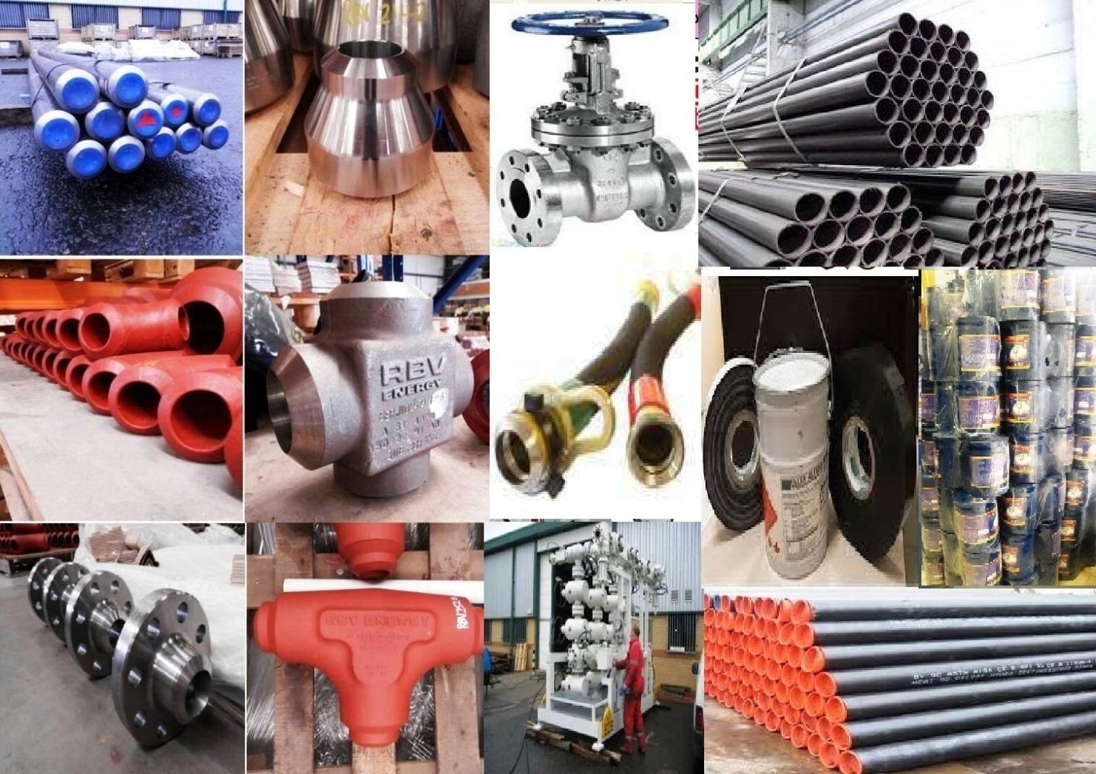
Industrial Piping

Slide 8
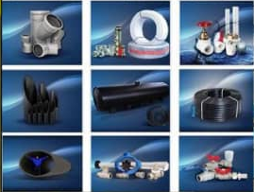
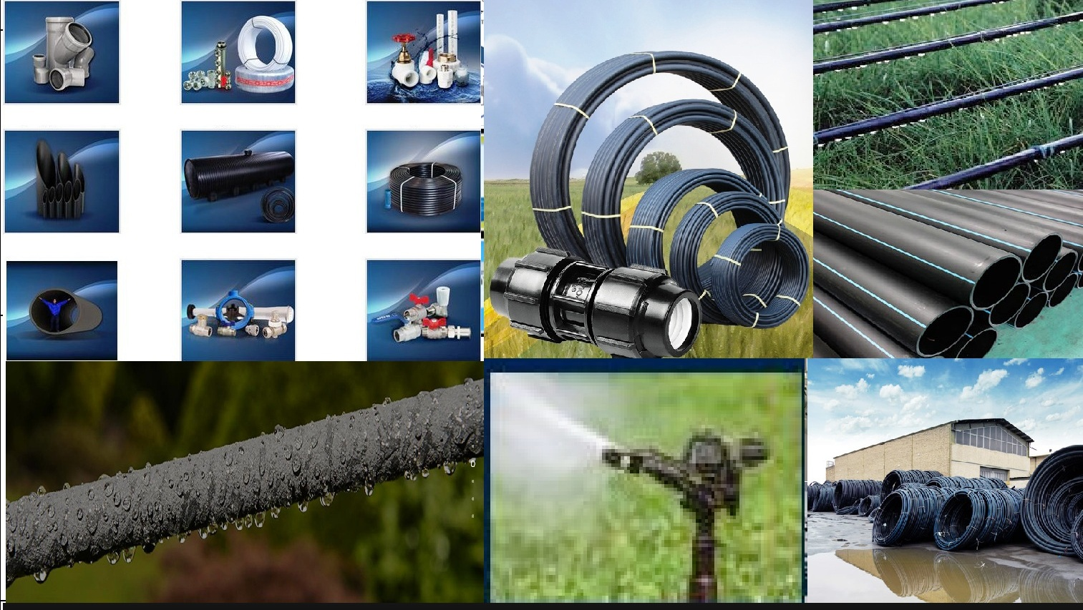
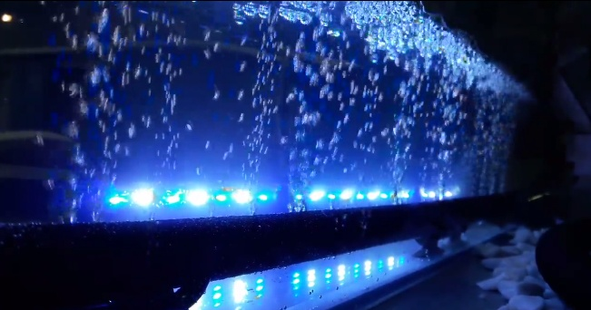
Building and Irrigation Piping
Porous Pipe-Air Pipe
Watering-Piping and Equipments

Slide 9
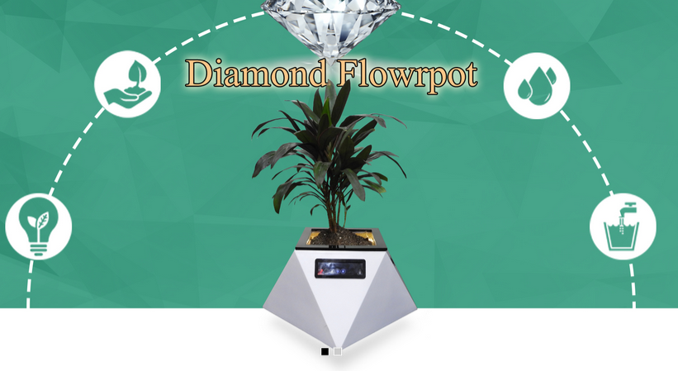
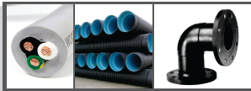
Hi-Tech Package
Smart Pot-Application
Agriculture Machines
Petrochemical Products: Master batch Additive Compound
Industrial Finish Products

Slide 10
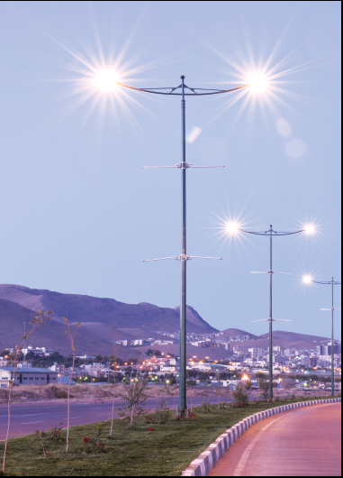
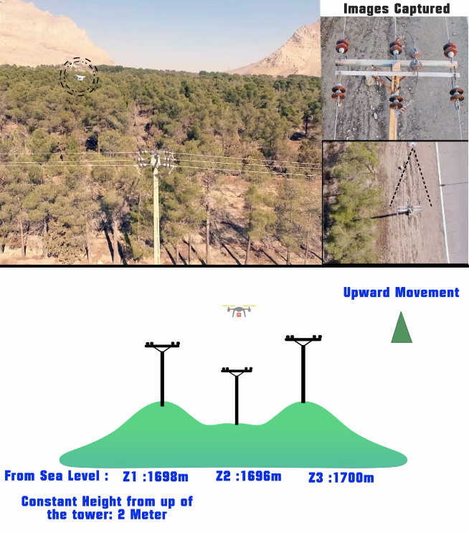
Hi-Tech Package Products
Outdoor Lathing system
Power Line Inspection
Street & Highway Lighting
Application Report

Slide 11
Our Office- Contact
AUSTRALIA-Melbourne
Turkey Istanbul
Iran-Tehran & Isfahan
Melbourne office:
Unit 17, 30-34 old Warrandyte Road Donvale Victoria 3111,Melbourne, Australia Email:anaaco1@yahoo,com
Istanbul office:
Izzet Paşa Mah Yeni Yol Cad. Nurol Tower APT. NO.3/336 şişli
Email: gtiorg@yahoo.com
Phone: +902129701149
Fax : +905805223403
Mob : +905380125022
Tehran office:
No.24,Valadi St,Valiasr Square,Tehran,Iran
P.O.Box: 1593735431 Tehran - Iran
Email: Info@anaaco.ir
Phone: +98(0) 21 28425981
Mob: +98(0) 9120195981
Fax: +98(0) 21 28425982
www.Anaaco.com

Slide 12
The End

